Slide 1
KaposTransit
Készítette: Falka Marietta

Slide 2
Projekt célja
Mindennapi utazási nehézségek
Elégedetlenségek az előző oldallal
Egy korszerű, könnyebben használható felhasználói felület létre hozása
Jobbá tenni a városi közlekedést

Slide 3
Főbb vonalakra kategorizált menetrend
Jaratok.php
Indulasidok.php
Megalloidok.php
Buszjaratok tábla

Slide 4
Főoldal
Bejelentkezés után
Aktuális hírek röviden
Egyszerre 6 hír, még több hír gombra nyomva összes hír kilistázása

Slide 5
Hírek oldal
Részletek gomb megnyomására át irányít erre az oldalra
Az adott hír részletes kiírása
Hirek és kepek tábla

Slide 6
Tesztelés
Automatizált tesztelés
Playwright
Tesztelési framework, end-to-end teszteléshez webalkalmazásokhoz
Manuális tesztelés
Tesztesetek.xlsx

Slide 7
Automatizált tesztelés
Oldalak betöltése
API végpontok és válaszainak ellenőrzése
Komponensek tesztelése
Info oldal linkeinek ellenőrzése

Slide 8
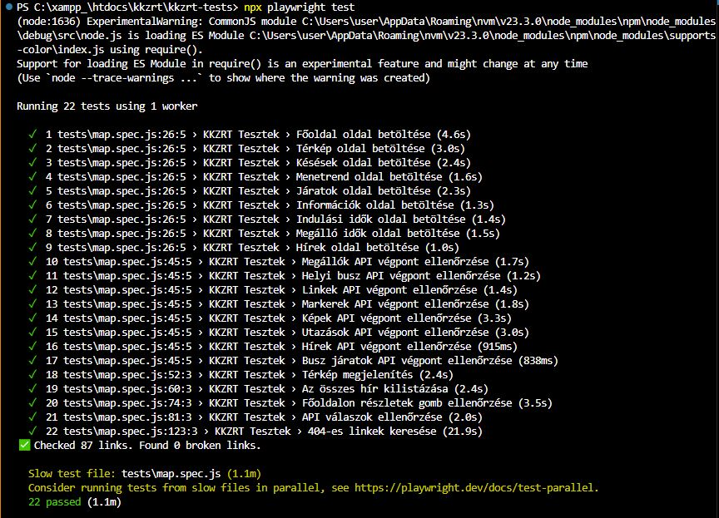
Automatizált tesztelés

Slide 9
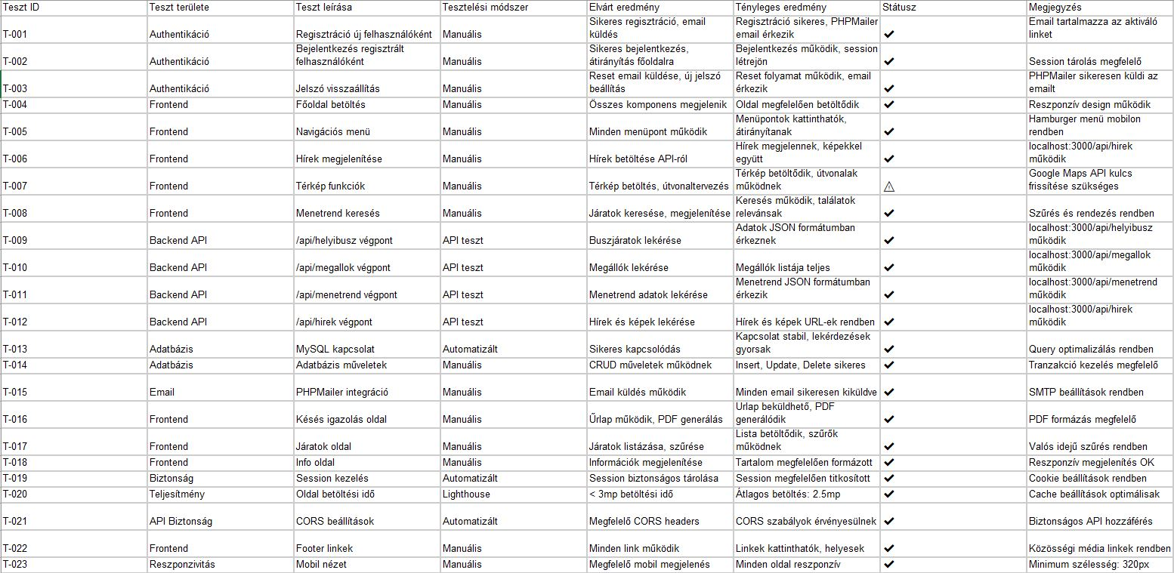
Manuális tesztelés

Slide 10
Source code
Complies with clean code principles
Variable names
Function names
Code formatting

Slide 11
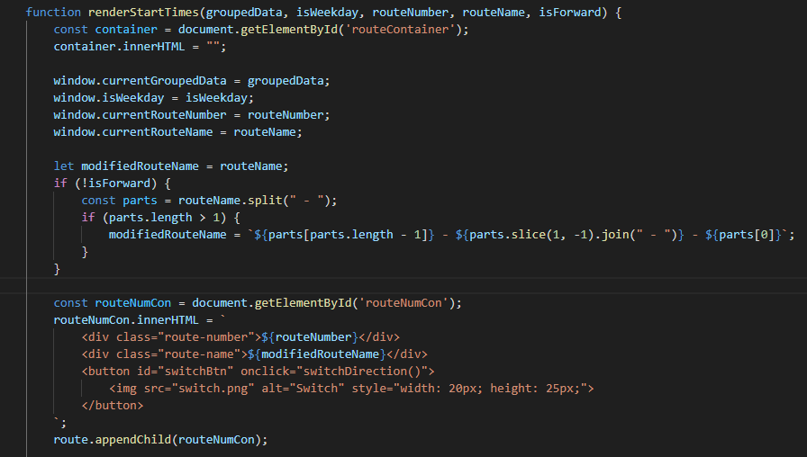
Forráskód

Slide 12



Team development
GitHub repository
Visual Studio Code Extension: Live Share
Team collaboration

Slide 13
Future development
Online ticket system
Real-time tracking
Mobile application
Service expansion

Slide 14
Köszönöm a figyelmet
Készítette: Falka Marietta

